Slide 1
01 分词
02 向量
03 位置
00–03 min / 60
从文本到模型输入
第二课 · Tokenizer、Embedding 与位置机制
01
02
03
先切片段
再学表示
最后加顺序
Tokenizer
Embedding
位置机制
文本 → ID
ID → 向量
Q/K → 位置关系
同一句话：我喜欢喝牛奶。
今天沿同一条链路，解释规则、参数和顺序。
TRANSFORMER NEWBIE · CLASS 2
01 / 21
Notes:
第 1 页｜0–3 分钟
第二课：输入表示的算法与机制
Tokenizer：怎样学习规则，怎样执行编码
Embedding：怎样选行，误差怎样更新表
位置机制：顺序怎样进入 Q/K 计算
文本 → token ID → 可训练向量 → 位置机制 → Attention
沿用第一课的Q/K/V概念，新增B、T、D、V四个形状符号。本课有字符级BPE机制实验与真实ByteLevel BPE实现，两者的词表和ID不混用。课堂运行已保存的本地配置，不下载预训练模型。准备阶段安装Tokenizers与PyTorch。

Slide 2
01 分词
02 向量
03 位置
03–06 min / 60
分得更细，还是词表更大？
词表大小 V 与序列长度 T，会影响不同部分的计算成本。
词表参数
稠密分数矩阵
输出投影计算
V × D
T × T
T × D × V
V 越大，参数表越大。
T 越大，分数矩阵越大。
整个模型的成本不只有 T²。
单份 E：32768 × 4096 × 2 字节 = 256 MiB（FP16）
选择切分粒度，也是在选择参数与计算的开销。
TRANSFORMER NEWBIE · CLASS 2
02 / 21
Notes:
第 2 页｜3–6 分钟
词表规模是计算取舍，不只是“怎么分词”
V 增大，embedding 与输出层参数随之增大
T 增大，稠密注意力分数矩阵按 T² 增长
在覆盖、序列长度和参数规模之间权衡
E 的参数量 V×D；V=32768、D=4096、FP16 时约占 256 MiB。
只计算单个embedding矩阵，32768×4096×2字节=256MiB；未绑定的输出权重另占一份。注意力分数矩阵的T²描述稠密实现，不能说整个模型成本仅由T²决定；logits投影也有T×D×V成本。更大的词表不保证所有文本都更短，后续看实际对照。

Slide 3
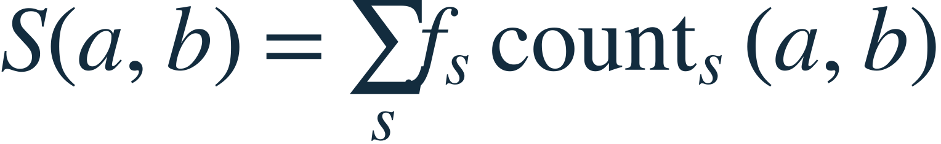
01 分词
02 向量
03 位置
06–09 min / 60
BPE：先统计，再合并
每轮重新统计当前相邻片段，选择最高频的一对。
f_s：文本频次；count：当前切分中的相邻次数
PYTHON / 对应实现
“喜 + 欢”的首轮频次
counts[pair] += corpus[text]
pair = max(counts, key=counts.get)
5 + 3 + 2 = 10
四轮：10 → 10 → 8 → 8
实验 01 · bpe_core.py / train_bpe
频次来自语料；合并后要重新统计。
TRANSFORMER NEWBIE · CLASS 2
03 / 21
Notes:
第 3 页｜6–9 分钟
BPE 训练：加权统计、合并、重新统计
把每种文本的相邻次数，乘以该文本的出现频次
选择当前最高频 pair，合并非重叠出现
重算频次，直到词表预算或停止条件满足
本例语料频次 5、3、2；四轮合并频次为 10、10、8、8。
打开bpe_core.train_bpe，解释corpus中的频次乘数。首轮喜+欢与欢+喝同为10，本例按首次出现顺序打破并列。边界由预切分决定，本字符示例把每句作为一个片段；真实库下一页展示正则预切分。讲清训练不是梯度下降，而是统计和贪心合并。
对应：Notebook 实验 1，bpe_core.py:train_bpe
观察：四轮合并频次：10 → 10 → 8 → 8

Slide 4
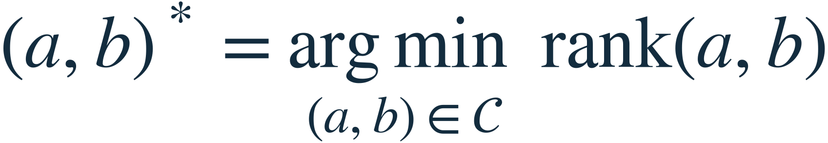
01 分词
02 向量
03 位置
09–12 min / 60
BPE 编码：谁的 rank 更小？
规则已经冻结；每次在当前候选中选择优先级最高的一对。
C：当前相邻、且在 merges 中的候选 pair
PYTHON / 对应实现
bc 的 rank 0 更优先
rank, pair = min(
a
b
c
candidates, key=lambda item: item[0]
)
parts = merge_pair(parts, pair)
a
bc
实验 02 · bpe_core.py / encode_bpe
merge rank 决定合并顺序，token ID 决定查表地址。
TRANSFORMER NEWBIE · CLASS 2
04 / 21
Notes:
第 4 页｜9–12 分钟
BPE 编码：按 merge rank，不按最长词匹配
固定 merges：第 0 条 b+c，第 1 条 a+b
abc 的当前候选：bc(rank 0)、ab(rank 1)
先合并 bc，得到 a / bc
merge rank 表示合并优先级；token ID 表示词表地址，两者不能混用。
用语料bc×6、ab×5、abc×1训练两轮，先bc频次7，再ab频次5。词表含ab、bc，但编码abc按rank得到a/bc，最长前缀会得到ab/c。运行bpe_core.demo看反例，再指出encode_bpe每轮枚举当前相邻候选并选最小rank。真实实现常用更高效数据结构，本课重在规则语义。
对应：Notebook 实验 2，bpe_core.py:encode_bpe
观察：abc → a / bc；不是最长前缀 ab / c

Slide 5
01 分词
02 向量
03 位置
12–16 min / 60
把 BPE 接到真实文本上
ByteLevel 处理字节与边界；BPE 处理合并规则。
本地语料
ByteLevel
BPE 训练
保存 JSON
编码文本
28 行中英文
字节与边界
学习 merges
词表与配置
tokens / IDs
256 种基础字节 + 4 个特殊符号
分词器训练：统计与合并规则
实验 03 · train_tokenizer.py / train
先训练并保存配置，再加载同一配置进行编码。
TRANSFORMER NEWBIE · CLASS 2
05 / 21
Notes:
第 5 页｜12–16 分钟
真实实现：ByteLevel BPE 的完整流水线
本地语料 → ByteLevel 预切分 → BPE 训练
保存 tokenizer.json：词表、merges 和配置
加载配置 → encode → tokens / ids / offsets
分词器训练与语言模型训练，是两套不同的学习过程。
展示train_tokenizer.py中的Tokenizer(BPE)、ByteLevel、BpeTrainer和save。设置完整256字节基础字母表，四个特殊token，目标词表320或384。不设置有损normalizer，add_prefix_space=False。本地语料28行，重复10遍用于频次。已提交配置用于课堂复现，现场不必重训。不能把该小语料tokenizer称为商用模型的预训练配置。
对应：Notebook 实验 3，train_tokenizer.py:train
观察：从本地语料训练，完整配置保存在 JSON 中

Slide 6
01 分词
02 向量
03 位置
16–19 min / 60
同一句话，为什么 token 数不同？
真实对照：同一份语料，分别训练 320 项与 384 项词表。
Hello world!
V = 320
9
V = 384
5
同时观察：前导空格、标点、未见字符与整串回解。
实验 04 · tokenization.py / demo
词表变大不保证每句话都缩短；中文样例均为 3 项。
TRANSFORMER NEWBIE · CLASS 2
06 / 21
Notes:
第 6 页｜16–19 分钟
字节、空格和边界：观察真实编码结果
Hello world!：V=320 时 9 项，V=384 时 5 项
前导空格、标点与大小写会影响预切分和编码
未见字符可由基础字节覆盖，完整回解核对文本
ByteLevel 的可显示 token 字符串，不保证每项都是完整汉字。
运行tokenization.py，比较Hello world!与Hello, world!及前导空格。词表320/384对中文示例都得到3项，不把英文缩短推广为所有文本必然缩短。显示tokens里的特殊字符是字节映射表示；单个token可能只含UTF-8字符的一部分，不能逐ID解码后期待每项都是完整字符。offsets可能重叠，不当作token与字符一一对应。
对应：Notebook 实验 4，tokenization.py:demo
观察：Hello world!：320 项词表得 9 项，384 项得 5 项

Slide 7
01 分词
02 向量
03 位置
19–21 min / 60
ID 必须与参数表配套
同样大小的词表，也可能把同一片段映射到不同的地址。
冻结的 tokenizer：V = 320
配套参数表 E：[320,D]
我喜欢喝牛奶。
300
E[300] …
304
E[304] …
300
304
262
262
E[262] …
特殊 ID：pad=0 · unk=1 · bos=2 · eos=3
实验 04 · runtime.py / load_tokenizer
更换 tokenizer 时，必须核对 ID 与模型参数的对应关系。
TRANSFORMER NEWBIE · CLASS 2
07 / 21
Notes:
第 7 页｜19–21 分钟
tokenizer 必须与模型参数配套
特殊符号也有 ID：pad=0、unk=1、bos=2、eos=3
相同词表大小，不代表 ID 与 merges 相同
先固定配置，再为它构造和训练参数表
本课默认配置：V=320；“我喜欢喝牛奶。”→ [300,304,262]。
展示assets/tokenizer_320.json及384版本。ByteLevel与decoder让普通测试文本完整回解；skip_special_tokens默认会处理特殊符号，不能据普通文本测试承诺所有特殊字符串也逐字可逆。配置改变时须同步参数映射，不能直接拿320模型的embedding套384词表。
对应：Notebook 实验 4，runtime.py:load_tokenizer
观察：默认配置下：我喜欢喝牛奶。→ [300,304,262]

Slide 8
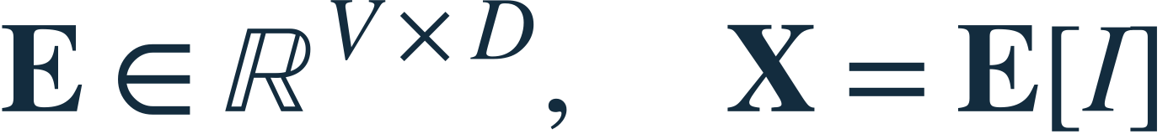

01 分词
02 向量
03 位置
21–24 min / 60
Embedding：一个 ID 选择一行
查表与 one-hot 乘法前向等价；实际实现直接选行。
I：[B,T]；E：[V,D]；X：[B,T,D]
PYTHON / 对应实现
前向等价检查
vectors = embedding(ids)
True
[2,6] → [2,6,8]
实验 05 · embeddings.py / demo
ID 是地址；可训练的表示存放在 E 的每一行。
TRANSFORMER NEWBIE · CLASS 2
08 / 21
Notes:
第 8 页｜21–24 分钟
Embedding：查表与 one-hot 乘法等价
每个 ID 选择参数表的一行，得到 D 维向量
batch 的每个位置都执行同一次查表操作
one-hot 乘法用于理解，实际实现直接 gather
ID 没有语义距离；表示的可学习几何来自 E 和训练目标。
运行embeddings.py的前半段，torch.allclose(lookup,one_hot@E)为True。真实示例E为[320,8]，batch为[2,6]，X为[2,6,8]。one-hot只为验证构造，不建议大词表训练时这么实现。对应重编号并重排行能保持前向结果不变。
对应：Notebook 实验 5，embeddings.py:demo
观察：[2,6] → [2,6,8]；与 one-hot 乘法前向等价

Slide 9
01 分词
02 向量
03 位置
24–27 min / 60
不同长度，怎样组成 batch？
先添加起止标记，再补齐；pad 只是占位。
B = 2，T = 6；t₁…t₄ 表示普通 token
句 1
bos
t₁
t₂
t₃
eos
pad
5 个有效 token + 1 个 pad
句 2
bos
t₁
t₂
t₃
t₄
eos
6 个有效 token
实验 05 · runtime.py / make_batch
padding_idx、注意力 mask 和损失忽略，需要分别处理。
TRANSFORMER NEWBIE · CLASS 2
09 / 21
Notes:
第 9 页｜24–27 分钟
真实 batch：padding 不等于真实文本
两条不同长度序列，补齐到 T=6
nn.Embedding(..., padding_idx=0) 控制 lookup 梯度
valid mask 仍需传给后续注意力或损失
padding_idx 不会自动遮住 Attention，也不会自动忽略 loss。
make_batch手动加bos/eos；第一句长度5，第二句长度6，第一句末尾补pad。nn.Embedding默认将padding行初始化为0并在lookup反传中抑制其梯度；加载或手动改值时不要假定它永远为0。Attention的padding key mask以及交叉熵ignore_index各自仍要处理。
对应：Notebook 实验 5，runtime.py:make_batch
观察：第一句 5 项补齐到 6；第二句 6 项无需补齐

Slide 10
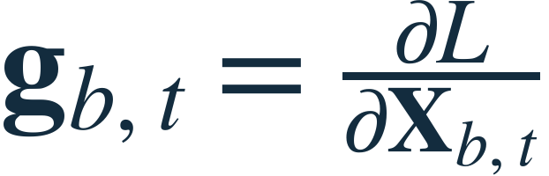
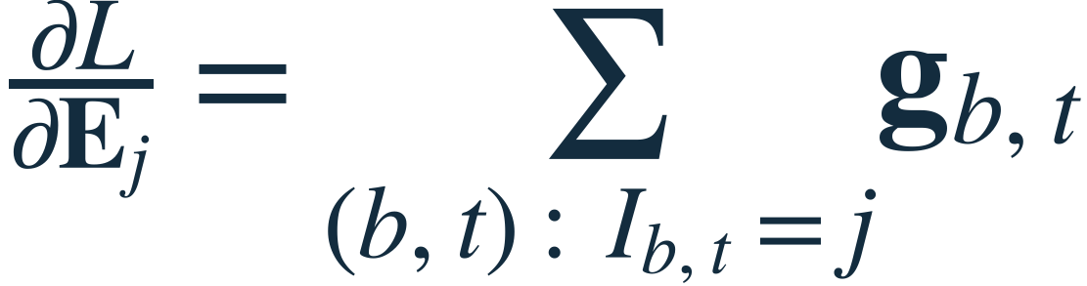
01 分词
02 向量
03 位置
27–31 min / 60
读了同一行，梯度就要相加
共享参数接收所有读取位置的贡献；这里先看 lookup 路径。
对非 pad 行 j；遍历 batch 中所有读取它的位置
PYTHON / 对应实现
[a, a, b, pad] 求和
repeated = torch.tensor([[a, a, b, pad]])
2
1
0
embedding(repeated).sum().backward()
a
b
pad
实验 06 · embeddings.py / demo
反向是 scatter-add：累加贡献，而不是覆盖旧值。
TRANSFORMER NEWBIE · CLASS 2
10 / 21
Notes:
第 10 页｜27–31 分钟
重复 token 怎样更新同一行？
先得到每个出现位置的向量梯度
同一参数行可能被多个位置共同读取
把这些位置的梯度相加，更新共享表行
诊断输入 [a,a,b,pad]：求和 loss 的梯度分别是 2、1、0。
运行embeddings.py后半段，用.sum().backward()明确上游每维梯度是1；a出现两次所以对应行每维2，b每维1，padding lookup为0。这是诊断loss，不是语言模型交叉熵。未用作输入的行在此lookup路径梯度为0；绑定输出权重或施加weight decay时不能把它说成所有训练情形的更新规律。
对应：Notebook 实验 6，embeddings.py:demo
观察：每维梯度：a 行 2，b 行 1，pad 行 0

Slide 11
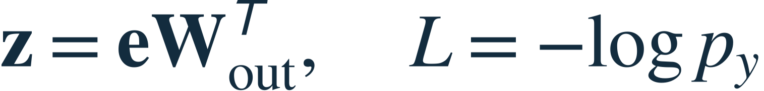
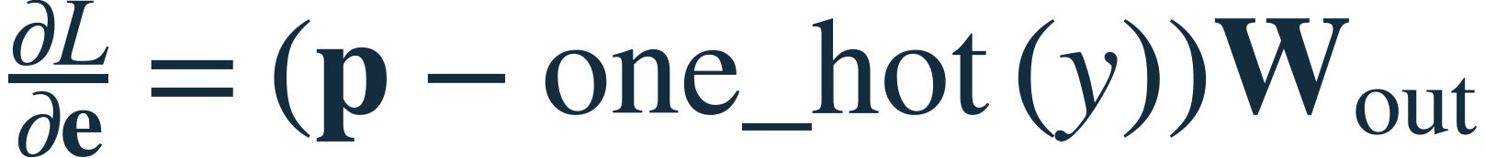
01 分词
02 向量
03 位置
31–34 min / 60
预测误差怎样传回向量？
单位置交叉熵：先得到类别误差，再乘回输出权重。
p=softmax(z)；W_out：[V,D]；向量梯度：[D]
PYTHON / 对应实现
同一个输入向量梯度
logits = embedding_vector @ output_weight.T
手算 = autograd
loss = F.cross_entropy(logits, target)
loss.backward()
单位置；不含 batch 平均
实验 07 · gradient_chain.py / demo
先算每次出现的向量梯度，再按 ID 汇总到参数表。
TRANSFORMER NEWBIE · CLASS 2
11 / 21
Notes:
第 11 页｜31–34 分钟
从下一 token 交叉熵追到 embedding
输入向量经过输出投影，得到各 token 的 logits
交叉熵衡量正确下一 token 的预测概率
误差信号右乘输出权重，传回输入向量
先得到每次出现的向量梯度，再按 token ID 累加到 E。
W_out形状[V,D]，p-y是[V]，右乘得到[D]梯度。写一个正确类别的p_y低时误差大的例子，不推导softmax完整Jacobian。公式按单个位置；实际batch mean loss还包含平均因子。F.cross_entropy直接接原始logits，内部完成log_softmax，不先softmax。
对应：Notebook 实验 7，gradient_chain.py:demo
观察：手算向量梯度与 autograd 逐项一致

Slide 12
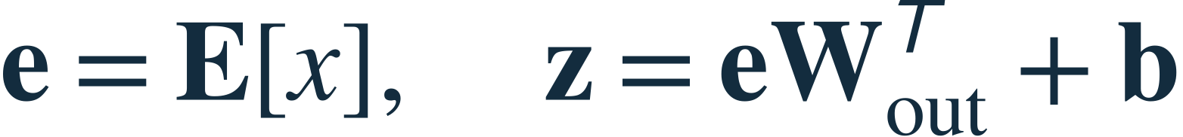
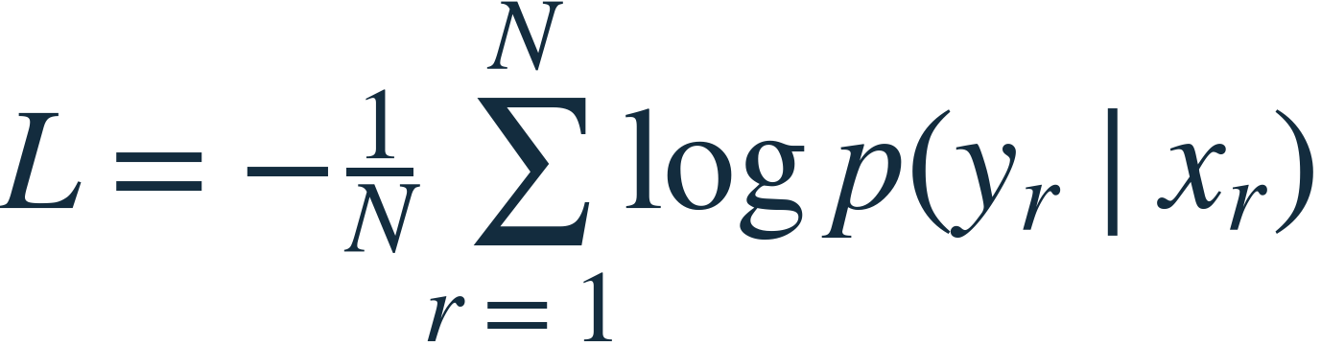
01 分词
02 向量
03 位置
34–37 min / 60
让 Embedding 真正学一次
57 对相邻 token；Embedding → Linear → CrossEntropy。
x/y：相邻 token；N=57；只用当前 token 预测下一项
PYTHON / 对应实现
训练 loss / 120 步
logits = output(embedding(x))
5.7565 → 0.3559
loss = F.cross_entropy(logits, y)
loss.backward()
26 个输入表行发生更新
实验 08 · embedding_train.py / train
这是只看当前 token 的 bigram；没有 Attention。
TRANSFORMER NEWBIE · CLASS 2
12 / 21
Notes:
第 12 页｜34–37 分钟
运行一次真实的下一 token 训练
真实 ByteLevel BPE，7 句训练文本、57 对相邻 token
nn.Embedding(320,16) → Linear(16,320)
Adam 训练 120 步，观察 loss 与表行变化
实测 loss：5.7565 → 0.3559；26 个输入表行发生更新。
运行embedding_train.py或Notebook训练单元。模型只用当前token预测下一项，因此是bigram基线，不是Transformer；同一个输入可能有多个后续，loss不必归零。无验证集，仅观察训练拟合。在无weight decay、未绑定输出权重的本实验中，更新行数26与出现过的输入行数一致。 本数据仅依赖当前token时的经验条件熵下界约0.35583；此项供老师解释loss平台，不要求课内计算。训练pair未补齐，不含pad标签。
对应：Notebook 实验 8，embedding_train.py:train
观察：120 步：loss 5.7565 → 0.3559；26 行更新

Slide 13
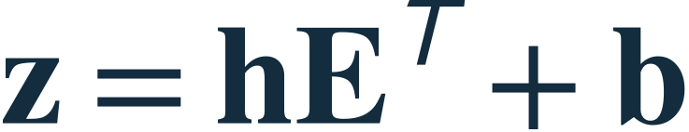

01 分词
02 向量
03 位置
37–39 min / 60
一张表，两条梯度路径
权重绑定：输入查表和输出分类器共享同一个 E。
输入与输出共用同一个参数；主训练实验保持未绑定
PYTHON / 补充接口
两条路径指向同一个 E
head.weight = tied_embedding.weight
lookup
output
E
课后扩展 · tools/check_experiments.py / main
绑定后，没作为输入的行也可能收到输出梯度。
TRANSFORMER NEWBIE · CLASS 2
13 / 21
Notes:
第 13 页｜37–39 分钟
输入表、输出表与权重绑定
输入 embedding 与输出投影可共用同一份 E
输入查表和输出分类，形成两条梯度路径
输入表行固定，上下文隐藏表示仍可变化
绑定权重后，E 会同时接收输入 lookup 与输出分类器的梯度。
本课bigram代码未绑定，便于先看lookup行更新。若绑定，词表全体候选参与输出softmax，未作为输入的行也可能收到输出梯度；padding_idx只限制lookup路径。设置output.weight=embedding.weight应在创建optimizer之前完成，并用去重的参数迭代器。相似度受训练任务影响，不能把每维解释为固定语义标签。
对应：课后扩展验证，tools/check_experiments.py:main
观察：课后验证：没作为输入的行也可能得到输出梯度

Slide 14

01 分词
02 向量
03 位置
39–42 min / 60
没有位置，重排会怎样？
假设：没有位置机制，也没有因果 mask。
Π：行置换矩阵；假设无位置机制、无 mask
PYTHON / 对应实现
输入重排 → 输出重排
scores = x @ x.T / math.sqrt(x.shape[-1])
A B C → C A B
return scores.softmax(dim=-1) @ x
无位置时，数值验证为 True
实验 09 · position_mechanics.py / attention
等变表示“输出跟着重排”，不是“输出完全不变”。
TRANSFORMER NEWBIE · CLASS 2
14 / 21
Notes:
第 14 页｜39–42 分钟
无位置时：为什么是置换等变？
把 token 行重排，Q/K/V 也对应重排
分数矩阵的 query 行和 key 列同时重排
输出跟随输入重排：没有引入固定位置坐标
这里假设没有位置机制、没有因果 mask；等变不等于输出完全相同。
给出三行token的重排，说明输出随行重排，而非整个矩阵不变。运行position_mechanics.py：无位置时True，给新行位置加PE后False。不要求证明任意网络性质，只连接QK转置和softmax逐行对称性。因果mask并不随任意置换同样改变，所以不满足这里的假设。 用 Π 记行置换，与学习式位置表 P 区分。
对应：Notebook 实验 9，position_mechanics.py:attention
观察：重排后输出也重排：True；加入位置后通常 False

Slide 15

01 分词
02 向量
03 位置
42–45 min / 60
把位置向量加进输入
内容与位置使用同样的维度，相加后形状保持不变。
t：token 序号；PE 来自学习式位置表或固定函数
PYTHON / 补充接口
每个位置加一个向量
pe = sinusoidal(torch.arange(3), 4)
内容 + 位置
absolute_original = attention(x + pe)
两者都是 D 维
实验 10 · positions.py / sinusoidal
位置是 token 序号，不是原文的字符 offset。
TRANSFORMER NEWBIE · CLASS 2
15 / 21
Notes:
第 15 页｜42–45 分钟
绝对位置：学习表与固定函数
学习式位置表按 token 序号查行
把内容向量与同维度的位置向量相加
正弦编码则用固定函数生成位置向量
P 的索引是 token 位置；L 限制学习式表能直接查询的范围。
不要把BPE的字符offset当成token位置。可学习位置表也参与反向传播；正弦表不需要训练其数值。相加式输入与RoPE是不同接口，下一页分别说明，代码不会先加绝对PE又声称相对旋转分数必然保持不变。
对应：Notebook 实验 10，positions.py:sinusoidal
观察：相加后形状保持 [B,T,D]；本课代码演示固定函数
投影代码出自 position_mechanics.py:demo；位置函数来自 positions.py:sinusoidal。

Slide 16
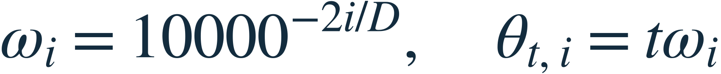
01 分词
02 向量
03 位置
45–48 min / 60
位置 × 频率，得到角度
不同维度对使用不同频率，再交错存放 sin 与 cos。
i：维度对编号；D=4 时 ω=[1,0.01]
PYTHON / 对应实现
D = 4：两组频率
angles = positions[:,None] * frequencies[None,:]
1 0.01
result[:, 0::2] = angles.sin()
result[:, 1::2] = angles.cos()
t=0 → [0,1,0,1]
实验 10 · positions.py / sinusoidal
positions → angles → sin / cos：每一步都有明确形状。
TRANSFORMER NEWBIE · CLASS 2
16 / 21
Notes:
第 16 页｜45–48 分钟
正弦为什么使用多组频率？
频率随维度对编号变化，提供多种变化尺度
每个位置乘以各组频率，得到旋转角度
相邻两维分别存放角度的 sin 与 cos
从位置 t，到角度 tω，再到每一对维度的 sin / cos。
D=4时频率1与0.01，沿用上一版四维数值核对。多个频率提供不同变化尺度，单一周期不能代替全部设计。指出pos[:,None]*frequencies[None,:]的广播形状[T,D/2]，而非逐token循环。可计算更大p不等于模型长上下文质量有保证。 统一记号：ω_i 为频率，θ_{t,i}=tω_i 为角度；分别对应 frequencies 与 angles。
对应：Notebook 实验 10，positions.py:sinusoidal
观察：位置 0：[0,1,0,1]；不同维度对有不同变化尺度

Slide 17
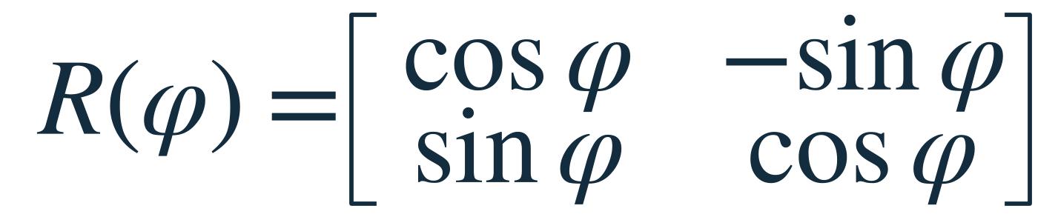
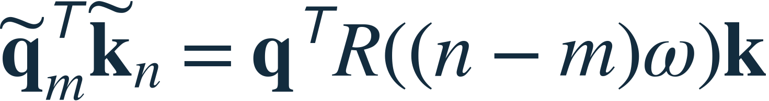
01 分词
02 向量
03 位置
48–51 min / 60
RoPE：相对位移从哪里来？
q、k 分别按绝对位置旋转；点积里出现位置之差。
m/n：位置；ω：某一维度对的频率；φ=tω
PYTHON / 对应实现
固定未旋转的 q / k
cos, sin = angles.cos(), angles.sin()
n − m
result[..., 0::2] = even * cos - odd * sin
result[..., 1::2] = even * sin + odd * cos
点积由相对位移调节
实验 11 · positions.py / apply_rope
转置是反向旋转；角度相加后，剩下 n−m。
TRANSFORMER NEWBIE · CLASS 2
17 / 21
Notes:
第 17 页｜48–51 分钟
RoPE 二维推导：相对位移从哪来？
每一对维度用二维旋转矩阵变换
q 按位置 m 旋转，k 按位置 n 旋转
旋转后的点积出现相对位移 n−m
转置是反向旋转，连续旋转可相加，因此最终角度为 (n−m)ω。
从二维旋转矩阵的转置等于反向旋转、旋转可相加讲到相对位移，约两步，不展开所有矩阵项。保持未旋转q/k不变、同时平移位置时点积不变；完整模型的q/k可能随上下文变化，所以不推出任意平移文本模型输出不变。
对应：Notebook 实验 11，positions.py:apply_rope
观察：固定 q/k 内容：点积由相对位置 n−m 调节

Slide 18
01 分词
02 向量
03 位置
51–54 min / 60
把二维旋转写成两行代码
相邻维度组成一对；同一公式广播到 batch 与 head。
even/odd 是相邻分量；角度广播到 batch 和 head
PYTHON / 对应实现
两项数值检查
even, odd = x[..., 0::2], x[..., 1::2]
向量范数保持
angles = positions[:,None] * frequencies[None,:]
平移误差约 10⁻¹⁵
实验 11 · positions.py / apply_rope
保持向量范数；点积仍会随相对位置改变。
TRANSFORMER NEWBIE · CLASS 2
18 / 21
Notes:
第 18 页｜51–54 分钟
把 RoPE 写成张量运算
把最后一维拆成相邻的 even / odd 分量
按分量公式旋转，广播到 batch 与 head
函数保持形状，整合时作用于多头 Q/K
RoPE 保持每个向量范数；点积仍会随相对位置改变。
展示positions.apply_rope。使用相邻维度配对，另一种split-half实现需有一致的坐标排列；不混用两种配对约定。函数支持[...,T,D]，D必须为正偶数。运行整体位置平移与范数检查，float64分数差在1e-15量级。RoPE作用Q/K，本实现不旋转V。
对应：Notebook 实验 11，positions.py:apply_rope
观察：范数保持；整体平移位置后分数误差约 10⁻¹⁵

Slide 19
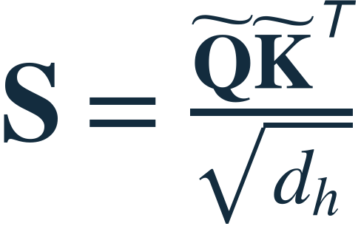

01 分词
02 向量
03 位置
54–56 min / 60
位置关系与可读范围
RoPE 改变分数；mask 决定哪些 key 可以被读取。
M：可见为 0，禁止为 −∞；softmax 沿 key 维
PYTHON / 对应实现
因果 mask 示意：T=4
masked = scores.masked_fill(
forbidden, -torch.inf
蓝：可读
红：未来
)
weights = masked.softmax(dim=-1)
实验 12 · input_pipeline.py / demo
有了位置机制，仍要屏蔽未来 key 与 padding key。
TRANSFORMER NEWBIE · CLASS 2
19 / 21
Notes:
第 19 页｜54–56 分钟
三种机制：位置、因果范围与 padding
RoPE 或绝对位置：让位置参与数值计算
causal mask:[T,T]，限制读取未来
padding key mask:[B,1,1,T]，屏蔽补齐位置
padding_idx、Attention mask、loss ignore_index 互不替代。
pipeline将上三角future和无效key位置做逻辑或，再把score设为-inf；不会修改token ID来实现mask。批中每句含bos/eos，至少有可见有效key；对全屏蔽行必须另作处理以免softmax NaN。padding query的输出最后清零，但训练损失仍需独立忽略padding标签。
对应：Notebook 实验 12，input_pipeline.py:demo
观察：未来 key 与 padding key 的权重均为 0

Slide 20
01 分词
02 向量
03 位置
56–58 min / 60
沿真实输入，把形状接起来
本地 tokenizer → Embedding → 多头 Q/K → RoPE + mask。
ID
Embedding
Q / K
scores
输出
[2,6]
[2,6,8]
[2,2,6,4]
[2,2,6,6]
[2,6,8]
RoPE 作用于 Q/K；mask 在 scores 上限制可读 key。
B=2 · T=6 · D=8 · H=2 · d_h=4
实验 12 · input_pipeline.py / demo
这是随机参数的接口实验，尚未训练完整 Transformer。
TRANSFORMER NEWBIE · CLASS 2
20 / 21
Notes:
第 20 页｜56–58 分钟
真实输入链路：把 shape 全部接上
真实 tokenizer → ID [2,6] → embedding [2,6,8]
投影并拆头 → Q/K [2,2,6,4]
RoPE + 两种 mask → 输出 [2,6,8]
该脚本验证输入端与 Attention 接口，不包含完整 Block 或生成循环。
运行input_pipeline.py，只跟踪形状与一行RoPE、一行mask。此分支不先加绝对PE，随机参数未训练；上面的bigram训练也没有Attention。明确两个实验各验证什么，避免把它们拼成已训练的大模型。首句实际token3个，加bos/eos为5，补到6；另一句4个token，加标记为6。
对应：Notebook 实验 12，input_pipeline.py:demo
观察：ID [2,6] → X [2,6,8] → Q/K [2,2,6,4] → 输出 [2,6,8]

Slide 21
01 分词
02 向量
03 位置
58–60 min / 60
用三个问题，检查是否理解
解释一次编码、一次反传、一次位置计算。
01
编码
为什么 abc 会得到 a / bc？
02
梯度
同一 token 出现三次，表行梯度怎么算？
03
位置
RoPE 已有位置信息，为什么还需要 mask？
课后：改词表、查梯度、验证旋转，并保留实验结果。
TRANSFORMER NEWBIE · CLASS 2
21 / 21
Notes:
第 21 页｜58–60 分钟
检查理解：解释一次编码、一次反传、一次旋转
为什么 abc 在 rank 规则下是 a/bc 而非 ab/c？
同一 token 出现三次，它的表行梯度怎么计算？
为什么保持 n−m 后旋转点积相同，mask 却仍必要？
课后：改词表规模、检查梯度、验证旋转等式并记录结果。
答案：重叠候选选最小rank；按各位置上游梯度求和，不是简单覆盖；旋转编码位置关系，mask决定哪些关系可读取。作业增加一个权重绑定实验，观察输出路径使更多embedding行获得梯度。完整答案及检查在exercises.md，保留数据与机制来源。

